Slide 1
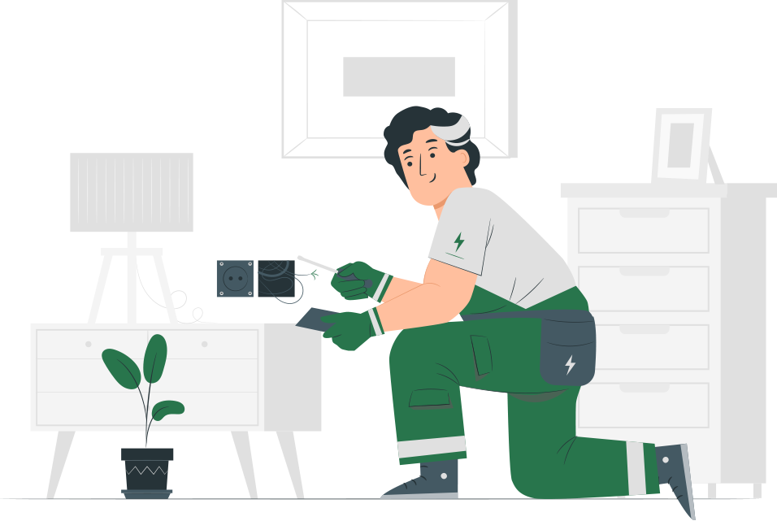
SECTOR ELECTRICIDAD | NIVEL 4° MEDIO
MÓDULO 7
INSTALACIÓN DE EQUIPOS ELECTRÓNICOS DE POTENCIA
En estos documentos se utilizarán de manera inclusiva términos como: el estudiante, el docente, el compañero u otras palabras equivalentes y sus respectivos plurales, es decir, con ellas, se hace referencia tanto a hombres como a mujeres.

Slide 2

MÓDULO 7 | INSTALACIÓN DE EQUIPOS ELECTRÓNICOS DE POTENCIA
ACTIVIDAD 8
VARIADOR DE FRECUENCIA

Slide 3

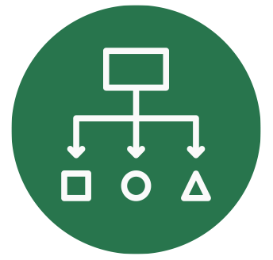

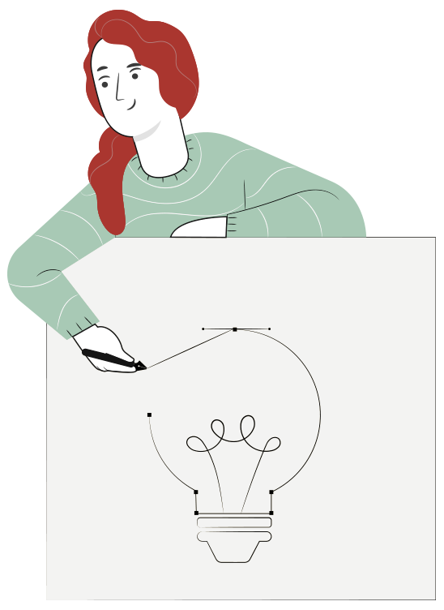
METODOLOGÍA SELECCIONADA
APRENDIZAJE ESPERADO
Estaciones de Trabajo
Instala circuitos de control utilizando dispositivos electrónicos de potencia de acuerdo a los requerimientos técnicos.

Slide 4

MENÚ DE LA ACTIVIDAD
VARIADOR DE FRECUENCIA
1
Actividad de conocimientos previos
Principio de funcionamiento
Funcionamiento interno
Modulación de frecuencia
Señal de disparo para transistores
Actividad ¿Cuánto aprendimos?
Esquema de bloques de un variador
Configuración
Conexionado
2
3
4
5
6
7
8
9

Slide 5

8
ACTIVIDAD
CONOCIMIENTOS PREVIOS
VARIADOR DE FRECUENCIA
Ahora veamos cómo lo que ya has aprendido refuerza y mejora lo que estás a punto de aprender.

Slide 6


DEFINICIÓN
Un variador de frecuencia (siglas VFD, del inglés: Variable Frequency Drive o bien AFD Adjustable Frequency Drive) es un sistema para el control de la velocidad rotacional de un motor de corriente alterna (AC) por medio del control de la frecuencia de alimentación suministrada al motor. Los variadores de frecuencia son también conocidos como drivers de frecuencia ajustable (AFD), drivers de CA o microdrivers. Dado que el voltaje es variado a la vez que la frecuencia, a veces son llamados drivers VVVF (variador de voltaje variador de frecuencia)

Slide 7
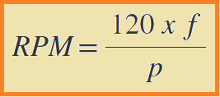
PRINCIPIO DE FUNCIONAMIENTO
Los dispositivos variadores de frecuencia operan bajo el principio de que la velocidad síncrona de un motor de corriente alterna (CA) está determinada por la frecuencia de AC suministrada y el número de polos en el estator, de acuerdo con la relación:
Donde:
RPM = Revoluciones por minuto f = frecuencia de suministro AC (Herz) p = Número de polos

Slide 8
PRINCIPIO DE FUNCIONAMIENTO
Las cantidades de polos más frecuentemente utilizadas en motores síncronos o en Motor asíncrono son 2, 4, 6 y 8 polos que, siguiendo la ecuación citada, resultarían en 3000 RPM, 1500 RPM, 1000 RPM y 750 RPM respectivamente para una frecuencia de 50 Hz.
En los motores asíncronos las revoluciones por minuto son ligeramente menores por el propio asincronismo que indica su nombre. En estos se produce un desfase mínimo entre la velocidad de rotación (RPM) del rotor (velocidad “real” o “de salida”) comparativamente con la cantidad de RPM’s del campo magnético.

Slide 9
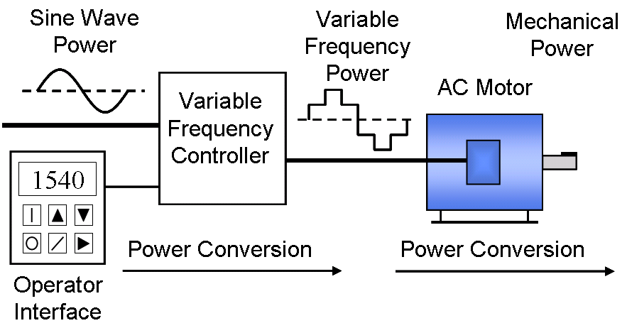
FUNCIONAMIENTO INTERNO

Slide 10
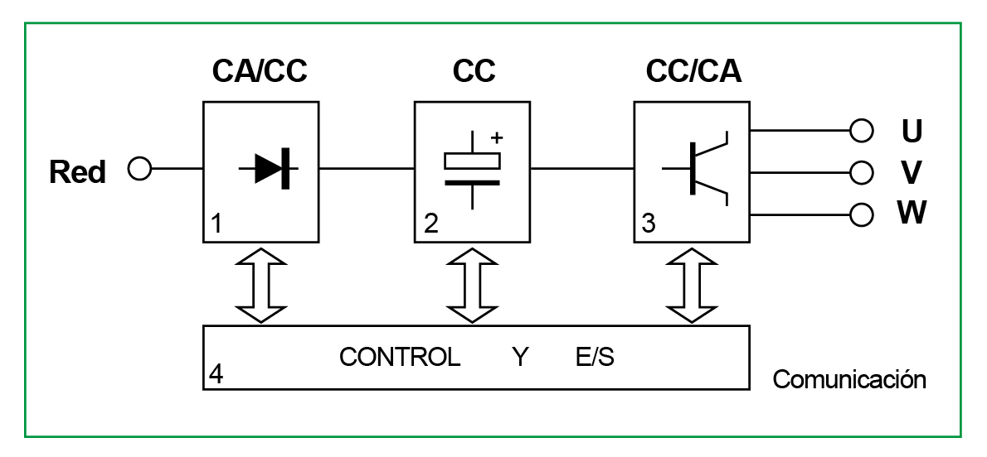
FUNCIONAMIENTO INTERNO
El variador de frecuencia se puede esquematizar como se ve en la Figura. En el diagrama podemos reconocer los diversos componentes de estos dispositivos sub dividiéndolo en cuatro bloques principales.

Slide 11
FUNCIONAMIENTO INTERNO
Rectificador: Partiendo de la red de Corriente Alterna de suministro (monofásica o trifásica), se obtiene una corriente continua mediante diodos rectificadores.
Bus de continua: Condensadores de gran capacidad (y a veces también bobinas), almacenan y filtran la corriente alterna rectificada, para obtener un valor de tensión continua estable, reserva de energía suficiente para proporcionar la intensidad requerida por el motor.

Slide 12
FUNCIONAMIENTO INTERNO
Etapa de salida: Desde la tensión del bus de continua, un microcontrolador modula y convierte esta energía en una salida trifásica, con valores de tensión, intensidad y frecuencia de salida variables. Como elementos de conmutación, se usan principalmente transistores bipolares (BJT), CMOS o similares, IGBT, tiristores (SCR), GTO, entre otros.
Control y E/S: Circuitos de control de los diferentes bloques del variador, protección, regulación, y entradas y salidas, tanto analógicas como digitales. Además se incluye el interfaz de comunicaciones con buses u otros dispositivos de control y usuario.

Slide 13
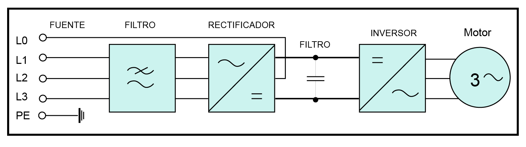
MODULACIÓN DE FRECUENCIA
Las magnitudes eléctricas como la tensión, la intensidad y la potencia pueden ser fácilmente modificables a través de transformadores o de divisores de tensión y de corriente, sin embargo, la frecuencia es una magnitud que no se puede variar de manera directa.
El variador de frecuencias recibe la señal eléctrica de la línea a una frecuencia fija, la convierte en señal directa, luego en continua y la reconvierte a alterna pero a la frecuencia que uno desee.

Slide 14
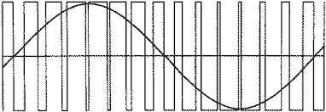
SEÑAL DE DISPARO PARA TRANSISTORES
En el circuito interno del variador de frecuencia se encuentra un microcontrolador, este es el encargado de realizar el disparo de los transistores de potencia de la etapa de salida del VDF.
Mediante el uso de PWM se recrea una señal sinusoidal como la que se muestra en la imagen.

Slide 15
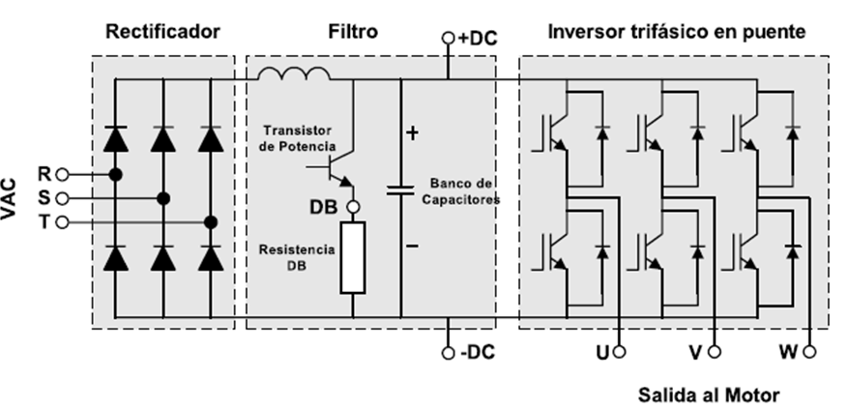
ESQUEMA DE BLOQUES DE UN VARIADOR

Slide 16
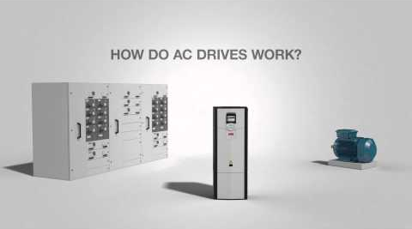
VIDEO DE FUNCIONAMIENTO

Slide 17
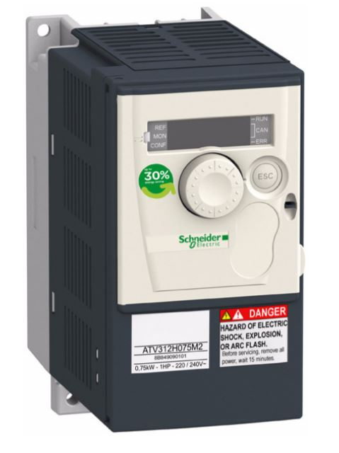
CONFIGURACIÓN
Para realizar la configuración de un variador de frecuencia se deben seguir los pasos que determina el fabricante del dispositivo en el manual, a modo de ejemplo, se ilustra una configuración de un variador de marca Schneider modelo Altivar 312

Slide 18
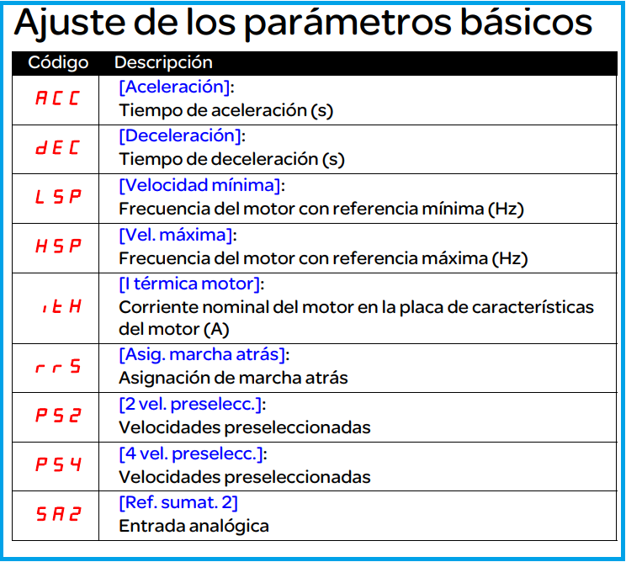
CONFIGURACIÓN GENERAL
Es necesario que conozcas los parámetros eléctricos del motor. Dichos datos pueden ser obtenidos de la placa característica del motor con el cual irá conectado el variador.

Slide 19
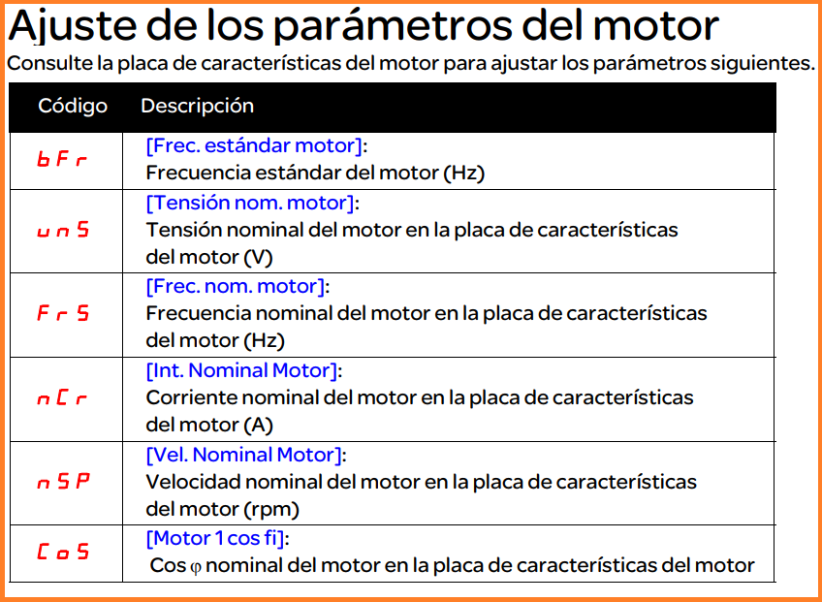
CONFIGURACIÓN DE MOTOR

Slide 20
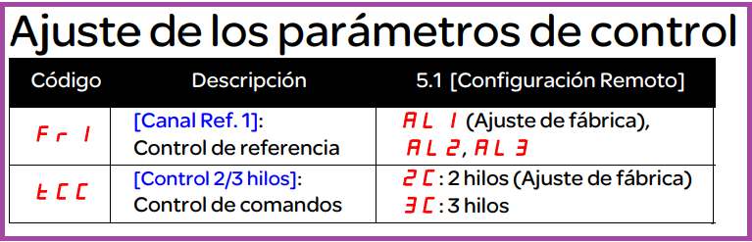
CONFIGURACIÓN
Mediante el cursor y los botones que se encuentran en el panel del dispositivo debe ir seleccionando los parámetros a configurar, debe seleccionar el modo de variar la velocidad, puede ser mediante un potenciómetro, mediante señal analógica o mediante comunicación con un PLC empleando protocolo de comunicación.

Slide 21
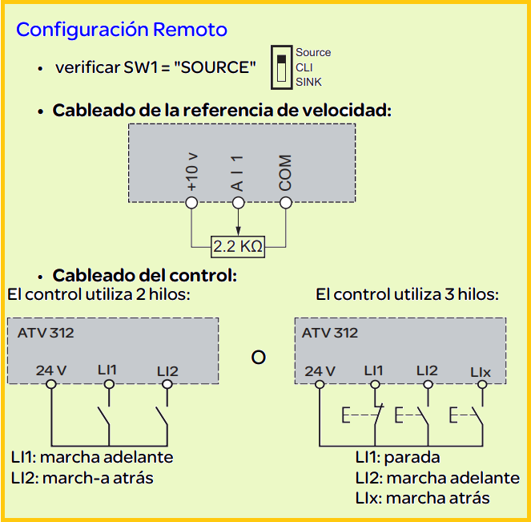
CONFIGURACIÓN DE CONTROL
Debido a su sencillez, una de las configuraciones más utilizadas es realizar la partida del variador modificando su velocidad con un potenciómetro o bien mediante interruptores para seleccionar velocidades.

Slide 22
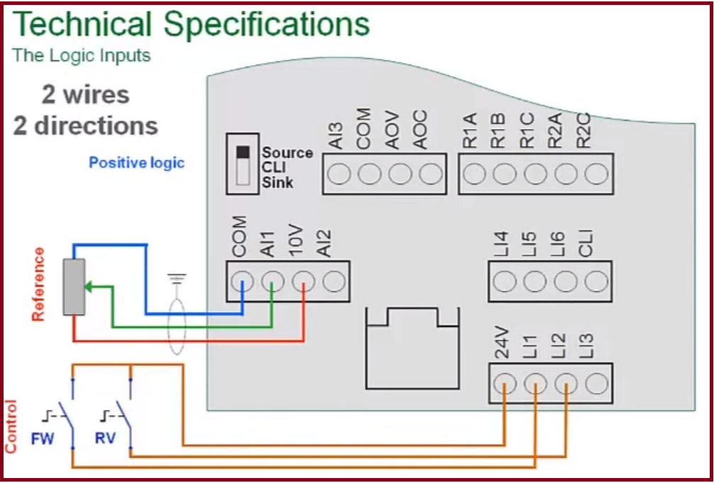
CONFIGURACIÓN DE CONTROL POR POTENCIÓMETRO
Debido a su sencillez una de las configuraciones más utilizadas es realizar la partida del variador modificando su velocidad con un potenciómetro o bien mediante interruptores para seleccionar velocidades.

Slide 23
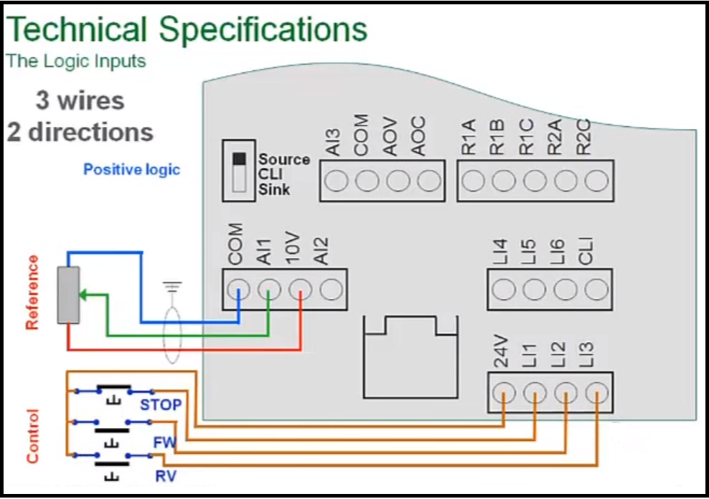
CONFIGURACIÓN DE CONTROL POR POTENCIÓMETRO Y PULSADORES
En el manual del fabricante se presentan distintos modos de configurar el variador de frecuencia, todo depende de la aplicación en la que se empleará el dispositivo.

Slide 24
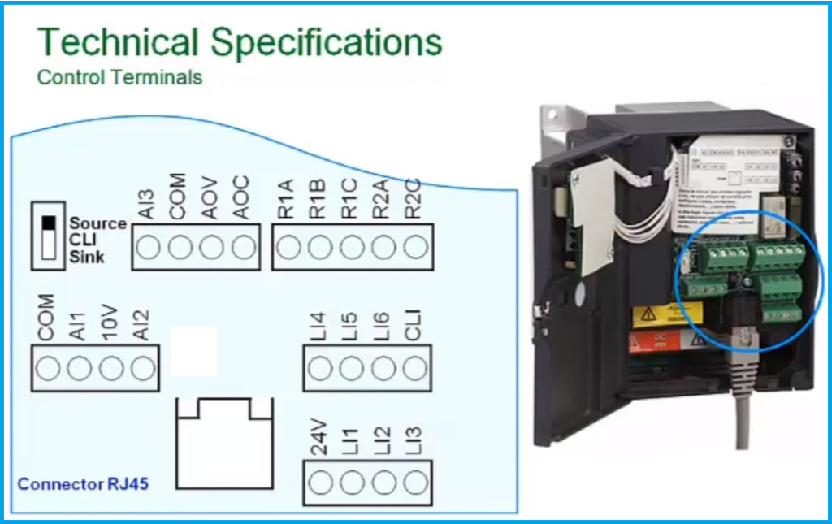
CONFIGURACIÓN PARA CONTROL DE VDF CON PLC
Una de las configuraciones más utilizadas es la de comandar la velocidad del motor mediante un PLC, para ello es necesario realizar una comunicación mediante un protocolo entre los dispositivos, existen varios protocolos utilizados para realizar el control del VDF como ETHERNET IP, PROFIBUS,MODBUS TCP/IP, MODBUS Rs232 y MODBUS Rs485.

Slide 25
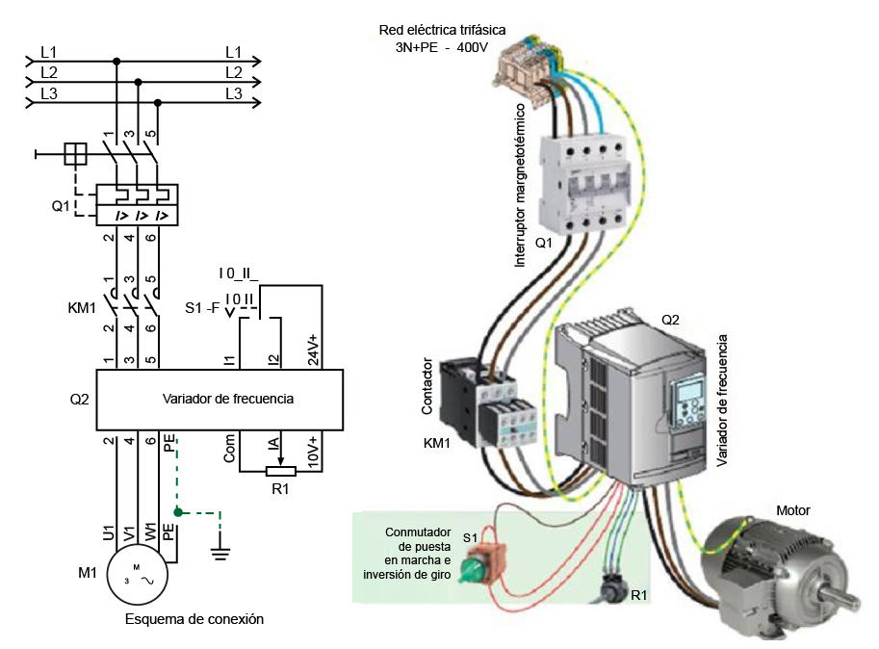
CONEXIONADO

Slide 26
TEN EN CUENTA QUE...
Existen diferentes modos de configuración para los variadores de frecuencia, desde partidas de motor comandadas por el usuario, hasta aplicaciones de alta complejidad como control mediante PLC y protocolo de comunicación siendo estas últimas las más empleadas a nivel industrial.

Slide 27

MATERIAL
COMPLEMENTARIO
Antes de realizar la actividad práctica te invitamos a que revises la cápsula animada:
“Uso de protoboard”

Slide 28

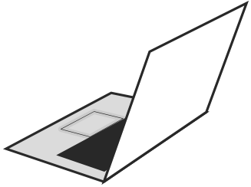
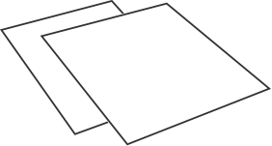
8
REVISEMOS
¿CUÁNTO APRENDIMOS?
VARIADOR DE FRECUENCIA
¡Ahora realizaremos una actividad que resume todo lo que hemos visto!
¡Atentos, atentas!

Slide 29


ANTES DE TERMINAR:
TICKET DE SALIDA
VARIADOR DE FRECUENCIA
¡No olvides contestar y entregar el Ticket de Salida!
¡Hasta la próxima!

